Slide 1
Презентация для родителей Зимние игры и забавы с детьми
Презентацию выполнила воспитатель Карпова Н.В.

Slide 2
Целевая аудитория: родители
Цель: Рассказать родителям о пользе прогулок с детьми на свежем воздухе
Задачи: ознакомление родителей с видами проведения досуга с детьми на прогулках в зимнее время

Slide 3
В теплую погоду на улице дети могут найти себе массу занятий и игр, чего не скажешь о зиме. Но на самом деле зима удивительное время, и для зимних игр есть масса идей. Главное ваше желание, устроить с ребенком интересную прогулку. Зимой гулять надо, это великолепное время для укрепления и повышения иммунитета. Предлагаю вашему вниманию ответ на вопрос чем занять ребенка зимой на улице.

Slide 4
Игра в снежки
Снежки́ — игра, в которой участвуют обычно две команды, забрасывая друг друга снежками. Игра происходит, как правило, зимой, в течение периода, когда снег хорошо лепится (обычно во время оттепели).

Slide 6
Лепка снеговика
Лепка снеговика-увлекательный процесс, объединяющий детей и взрослых. Самый простой снеговик – снеговик классический, состоящий из трех (в вариациях - двух, четырех) снежных шаров разных размеров. Получить такой ком проще простого – необходимо взять в руки пригоршню снега, начать мять её до тех пор, пока снег не уплотнится, затем повторять действия снова и снова, добавляя новые порции снега. Когда ком станет уже достаточно большим, нужно положить его на снег и начать катать, постепенно накатывая слой за слоем до получения снежного шара нужного размера. Носом снеговику чаще всего служит морковка.

Slide 7
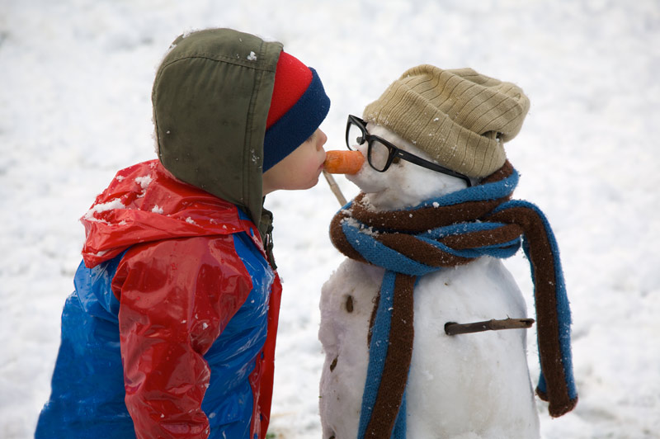
Снеговику можно презентовать самодельный вырезанный из ткани галстук или шарфик, а на голову водрузить детское ведерко или цветочный горшок. Наверняка, у вас в доме есть какая-нибудь ветошь: элементы старой одежды добавят снеговику колорита.

Slide 8
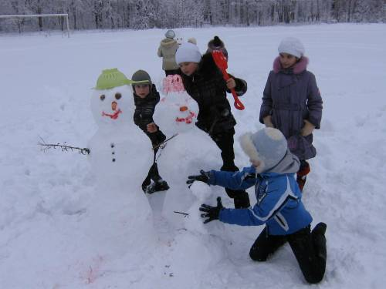

Slide 9
Катание на лыжах
Во сколько лет можно начинать, учить ребенка кататься на лыжах? Это первый вопрос, который интересует всех родителей. Считается, что в 5 лет, ребенка можно ставить на лыжи, но многие родители, начинают обучать детей гораздо раньше, и в этом нет ничего плохого. Ни в коем случае не сомневайтесь, сможет ли ваш малыш научиться кататься на лыжах, ведь дети гораздо лучше поддаются обучению. Вполне вероятно, что после нескольких тренировок, ваш ребенок будет кататься лучше вас.

Slide 12
Катание на сынках
Кататься на санках любят не только дети, но и взрослые, и это занятие не только приятное, но ещё и полезное. Ведь как известно, любишь кататься - люби и саночки возить. Такая зарядка на свежем морозном воздухе хорошо тренирует мышечную и дыхательную систему. Когда ребёнок съезжает с крутой горки, он не только получает заряд веселья и хорошего настроения, но и учится преодолевать страх, а значит, воспитывает характер.

Slide 14
Разрисуем белый снег
Это занятие придется по душе вашему малышу, да что там, дети будут в восторге от возможности сделать снег разноцветным! Для этого вам понадобится пищевой краситель и несколько бутылочек (можно взять пластмассовые 0,33л бутылочки из-под воды), также возьмите с собой пару пластмассовых стаканчиков.
Возьмите несколько основных цветов, например, красный, желтый, синий, зеленый. В стаканчике вы сможете смешать пару цветов и получить совершенно новый цвет, например, при смешении красного с желтым, мы получим оранжевый цвет. Это увлекательная, развивающая игра для детей! У вас есть возможность легко, играючи выучить и закрепить с ребенком понятия цветов и оттенков. Ну а эксперимент со смешением красок, ребенок точно запомнит на всю жизнь. Такой цветной водичкой вы можете разукрасить снежные фигуры. Или же на чистом, белом снегу можно рисовать цветной водичкой (удобно будет это делать, надев на бутылочку «спортивную» крышку или используйте пипетку).

Slide 15
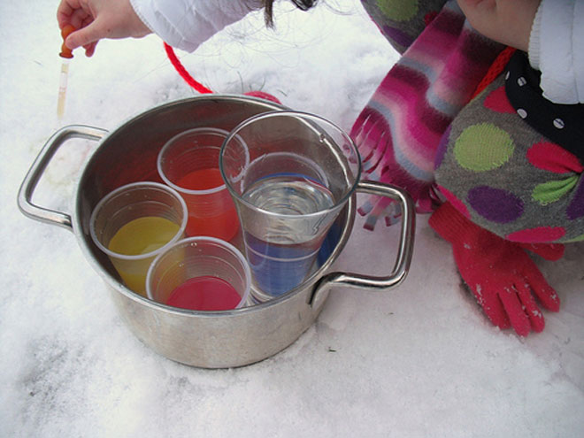

Slide 16
Игра в альпинистов
Предложите своему ребенку поиграть в альпинистов. Перед этим вы можете рассказать детям о том, кто такие альпинисты и как они пробираются сквозь снега, ветра и бури. А в снежных местах альпинисты ходят друг за другом «след в след». Вот и вы предложите детям ходить за вами след в след, потом вы можете вернуться и посмотреть у всех ли получилось пройти по большим маминым/папиным следам и не нарушить правила.

Slide 18
Снежные пузыри
В хорошую зимнюю погоду, а именно, когда на улице нет ветра и сильный мороз, возьмите с собой мыльные пузыри. Когда вы выдуете мыльный пузырь, у вас будет возможность понаблюдать, как моментально на шаре начинают образовываться мелкие ледяные узоры. Можно взять соломку и надув шарик «положить» его на скамейку – затем наблюдать, что будет дальше. Этот удивительный опыт вы можете подкрепить рассказом, о том, почему летом идет дождь, а зимой снег. Как в облаках образуются снежинки. И конечно, о том, что каждая снежинка уникальна (как и человек) и второй одинаковой снежинки не найти. Также на прогулку можете взять с собой лупу, ребенок с удовольствием будет рассматривать снежинки на варежке, куртке или скамейке.

Slide 20
Зимующие птицы
Расскажите своим детям о зимующих птицах – сорока, ворона и ворон, голубь, воробей, синичка, чиж, сова и дятел. На прогулке обращайте внимание на птиц, рассказывайте, кто есть кто. Здорово брать на прогулку хлеб, зерно или семечки и подкармливать птиц – ведь зимой добывать себе пропитание им гораздо труднее. Вы даже можете соорудить скворечник и повесить на дереве во дворе или сквере. При том, что можно соорудить как деревянный скворечник, так и совершенно простой — из пластмассовой бутылки.

